Slide 1

Modelo en V

Slide 2


Introducción
El modelo en V es un modelo de desarrollo de software que ilustra cómo cada fase del ciclo de vida de desarrollo de software puede estar asociada con una fase de pruebas correspondiente
El modelo en V se utiliza para diseñar y administrar el ciclo de vida del desarrollo de sistemas y software
El modelo en V se llama así por la forma en que se representa gráficamente, que se asemeja a la letra "V"

Slide 3

Descripción
El modelo en V es una extensión del modelo de cascada que enfatiza la verificación y validación
La parte descendente de la "V" representa las fases de especificación de requisitos y diseño, mientras que la parte ascendente representa las fases de implementación y prueba
El modelo en V es útil cuando se requiere un diseño riguroso y se tiene una fuerte dependencia en la documentación

Slide 4

Fases

Slide 5

Requisitos del sistema
Esta es la primera fase del modelo en V. En esta fase, se recopilan y analizan los requisitos del sistema
Los requisitos del sistema son las necesidades y expectativas del cliente o usuario final del sistema
Los requisitos del sistema se documentan en una especificación de requisitos del sistema

Slide 6
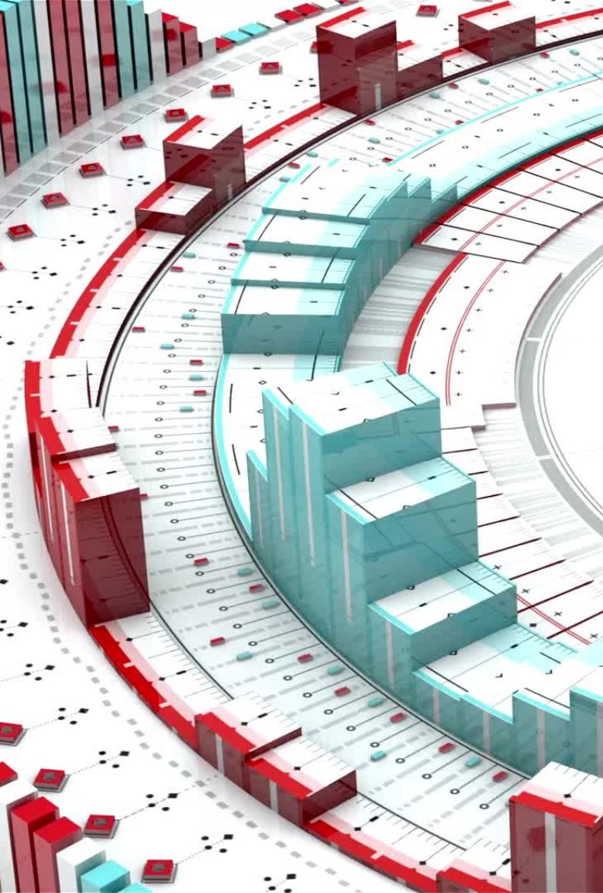
Diseño de alto nivel
En esta fase, se desarrolla una descripción de alto nivel del sistema
Esta descripción proporciona una visión general del sistema, incluyendo su arquitectura y los principales componentes del sistema

Slide 7

Diseño de bajo nivel
En esta fase, se desarrollan los detalles del diseño del sistema
Esto incluye el diseño de los componentes individuales del sistema, así como la forma en que interactúan entre sí

Slide 8
Implementación y codificación
Esta es la fase en la que se escribe el código del sistema
En esta fase, los diseños de alto y bajo nivel se convierten en código

Slide 9
Pruebas unitarias
En esta fase, se prueban los componentes individuales del sistema
El objetivo de las pruebas unitarias es asegurar que cada componente del sistema funcione correctamente por sí mismo

Slide 10
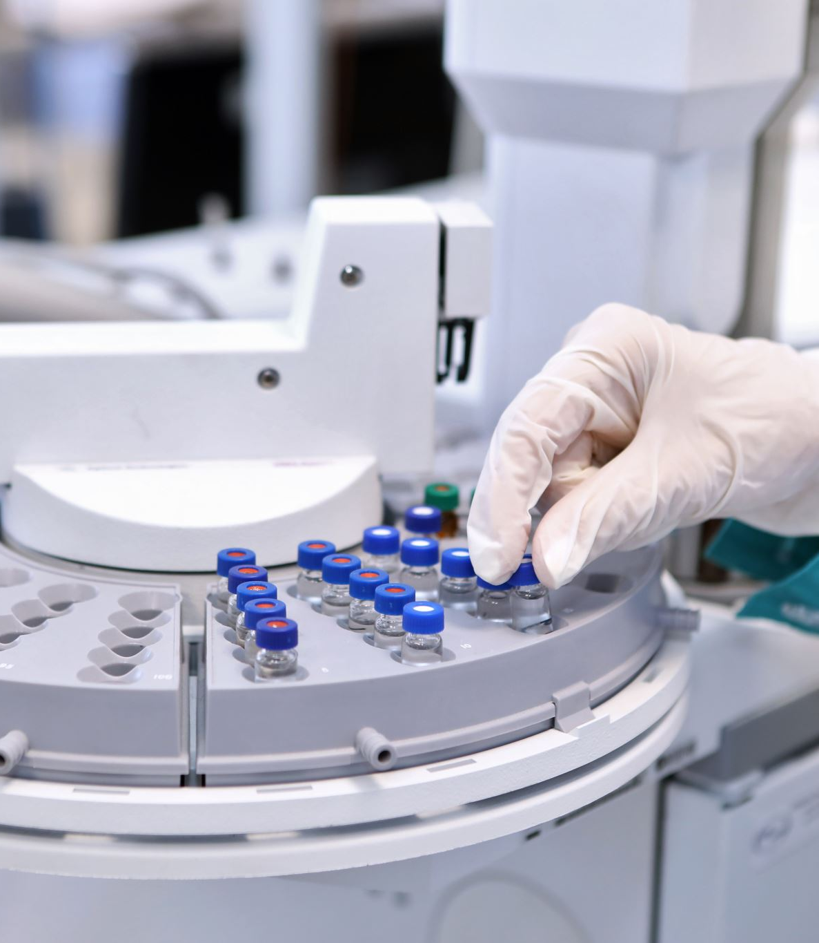
Pruebas de integración
En esta fase, se prueban los componentes del sistema juntos
El objetivo de las pruebas de integración es asegurar que los componentes del sistema funcionen correctamente juntos

Slide 11
Pruebas del sistema
En esta fase, se prueba el sistema completo
El objetivo de las pruebas del sistema es asegurar que el sistema completo funcione correctamente

Slide 12
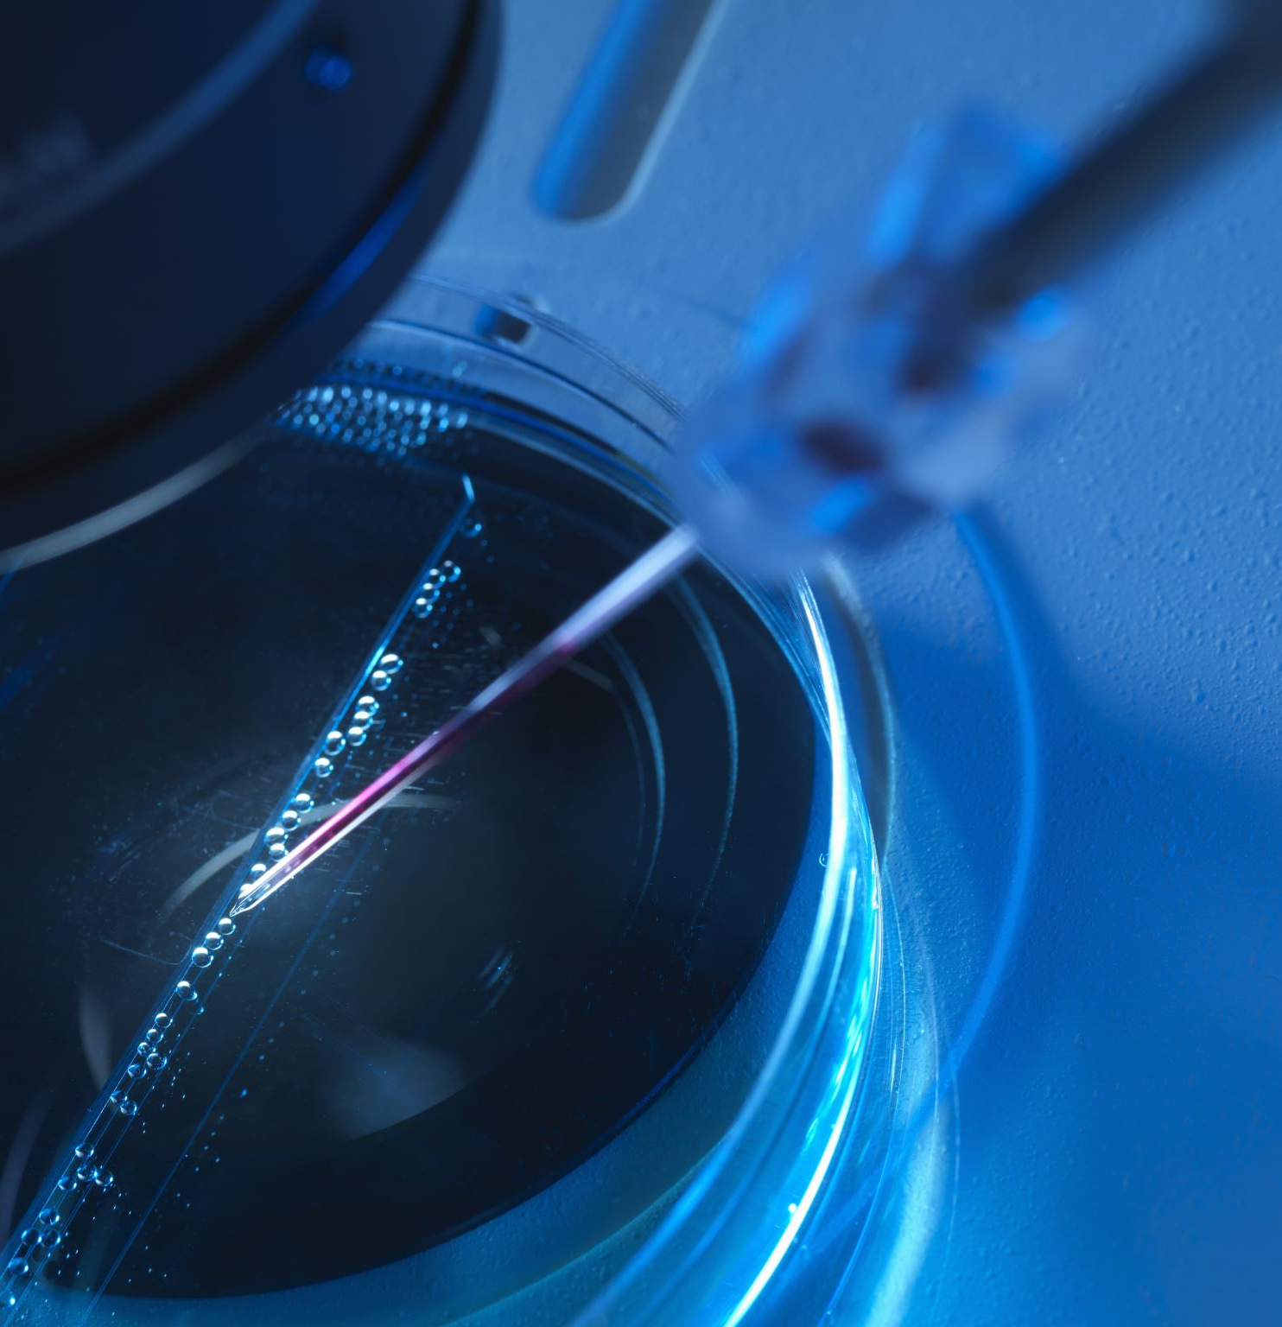
Pruebas de aceptación
Esta es la última fase del modelo en V. En esta fase, el sistema se prueba en un entorno de producción
El objetivo de las pruebas de aceptación es asegurar que el sistema cumpla con los requisitos del sistema

Slide 13

Ventajas

Slide 14

Claridad de las fases
El modelo en V proporciona una clara distinción entre las diferentes fases del desarrollo de software
Esto puede facilitar la planificación y la gestión del desarrollo de software

Slide 15

Enfoque en las pruebas
El modelo en V pone un fuerte énfasis en las pruebas
Esto puede ayudar a asegurar que los errores y problemas se detecten y corrijan temprano en el proceso de desarrollo

Slide 16

Asociación de pruebas y desarrollo
El modelo en V asocia una fase de pruebas con cada fase de desarrollo
Esto puede ayudar a asegurar que cada aspecto del sistema sea probado adecuadamente

Slide 17

Desventajas

Slide 18

Rigidez del proceso
El modelo en V es un proceso lineal y secuencial
Esto puede hacer que sea difícil adaptarse a los cambios en los requisitos del sistema o a los problemas que surjan durante el desarrollo

Slide 19

Retraso en las pruebas
En el modelo en V, las pruebas no comienzan hasta después de que se ha completado la codificación
Esto puede resultar en un retraso en la detección de errores y problemas

Slide 20
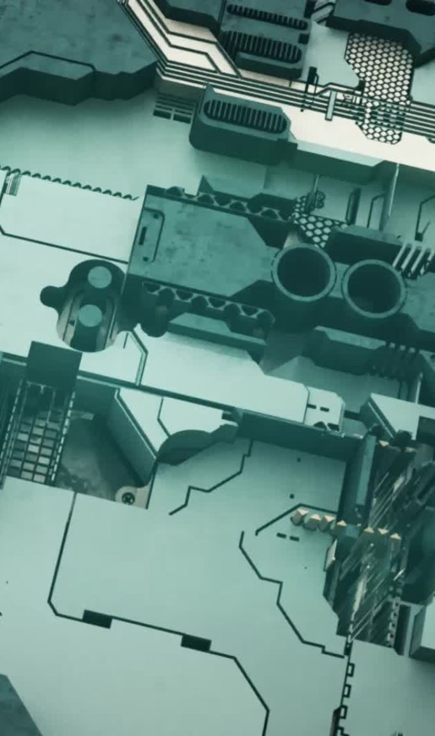
Falta de énfasis en la iteración
El modelo en V no proporciona un mecanismo para iterar o revisar el diseño y la implementación del sistema
Esto puede hacer que sea difícil mejorar o optimizar el sistema después de que se ha completado el diseño inicial

